Slide 1
의사랑 바코드 인터페이스 시스템
2013년 6월
디딤정보

Slide 2
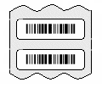
1. 바코드시스템
- 검사장비에서 검사대상자 오더를 가져가는데 사용
- 바코드에 표현되는 정보
이름, 환자번호, 검사항목, 바코드번호 등
바코드번호 체계
년월일(YYMMDD) + 환자번호 (123456)
ex) 2013년 5월 20일 환자번호 123456번
바코드번호 ➔130520123456

Slide 3
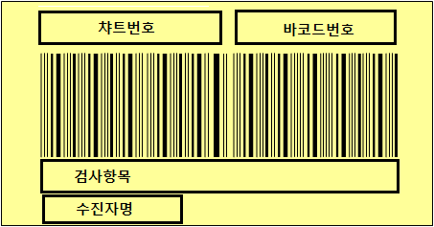
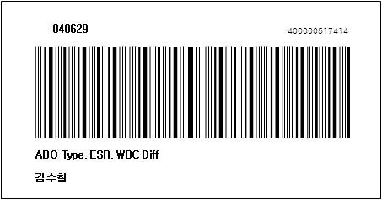
2. 바코드 형태

Slide 4

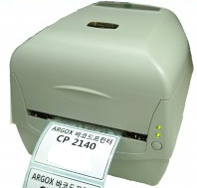
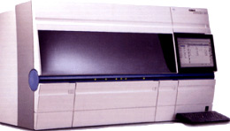


3. 바코드 양방향 인터페이스
검사장비에 바코드 스캐너가 부착되어 있고, 바코드가 부착된 검체 Tube를
검사기기에 Seting하여 가동하면 모든 작업이 자동 처리되는 인터페이스의 가장 이상적인 유형이다
1. 의사랑 프로그램
➔ ACK장비로 검사보내기
7. 의사랑 프로그램
➔ ACK장비에서 검사결과 가져오기
2. 바코드 출력
자동 및 수동
출력 가능
6. 검사진행
➔ ORDER 요구 및 전송
결과 전송
5. 검사
3. 바코드부착
➔ 홍길동
(130510123456)
검체
4. 순서에 상관없이 Rack에 셋팅
외래/병동
진단검사 의학과

Slide 5
4. 바코드시스템 구축 제안의 개선점
구분 | 현 시스템 문제점 | 개선안
바코드관리 | 바코드 미 적용 검체 추적의 어려움(분실우려가 높음) | 바코드를 이용한 인터페이스 및 정도관리 검체 찾기 용이 접수 및 결과등록 시간 단축 자동 인터페이스를 통한 오류 방지

Slide 6
** 의사랑 프로그램에서 제공되는 검사정보 (예시)
- <UBCare검사정보>
- <검사>
<업체>ACK</업체>
<요양기관번호>37344048</요양기관번호>
<차트번호>37748</차트번호>
<수진자명>장희빈</수진자명>
<주민등록번호>640120-2XXXXXX</주민등록번호>
<내원번호>o41533</내원번호>
<의뢰일>20120825</의뢰일>
<검사번호>1</검사번호>
<검사ID>tshr</검사ID>
<업체검사ID />
<검체 />
<결과치 />
<참조치 />
<소견 />
<결과일 />
<입원외래구분>1</입원외래구분>
</검사>
.
계속
.
.
.
.
.
계속
.
- <검사>
<업체>ACK</업체>
<요양기관번호>37344048</요양기관번호>
<차트번호>36977</차트번호>
<수진자명>홍길동</수진자명>
<주민등록번호>530201-1XXXXXX</주민등록번호>
<내원번호>o41836</내원번호>
<의뢰일>20120826</의뢰일>
<검사번호>2</검사번호>
<검사ID>total3r</검사ID>
<업체검사ID />
<검체 />
<결과치 />
<참조치 />
<소견 />
<결과일 />
<입원외래구분>1</입원외래구분>
</검사>
</UBCare검사정보>
의사랑 프로그램에서
“ACK장비로 검사 보내기”를 하면
위의 정보가 생긴다.

Slide 7
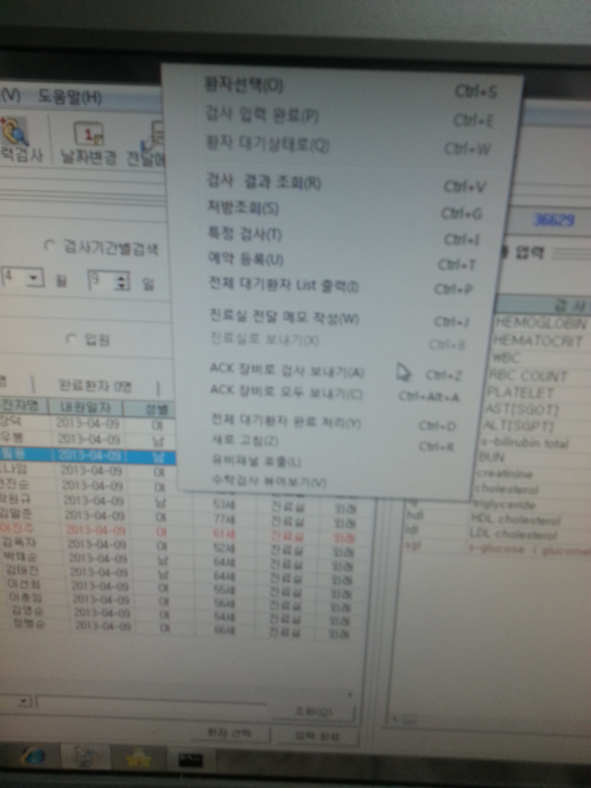
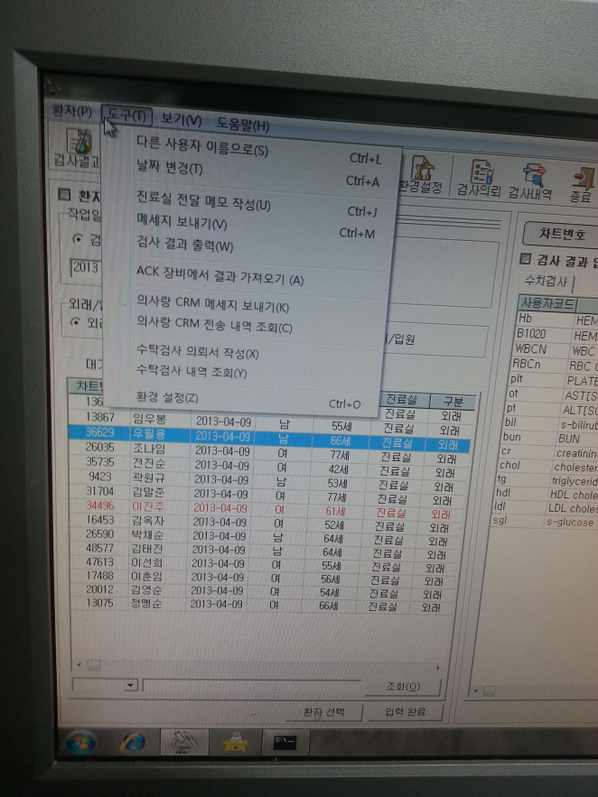
** 의사랑 프로그램에서 인터페이스로 오더 내보내기 & 검사결과 가져오기 (예시)
ACK 장비로 검사 보내기
ACK 장비에서 검사 가져오기

Slide 8
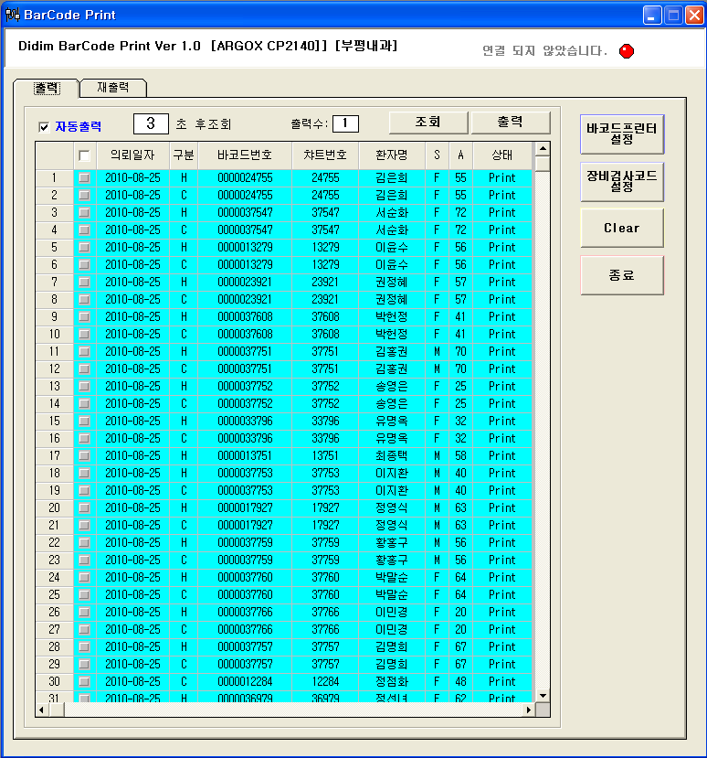

Slide 9
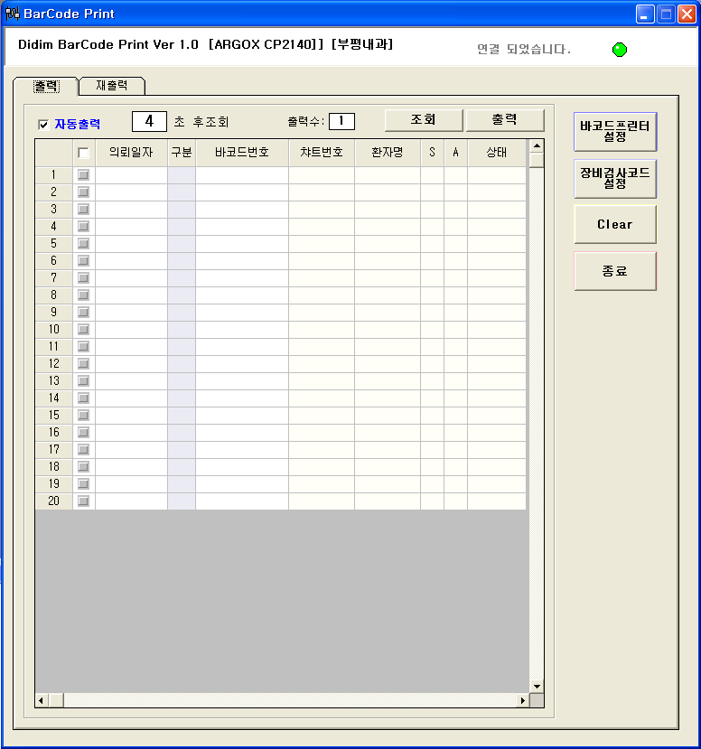

Slide 10
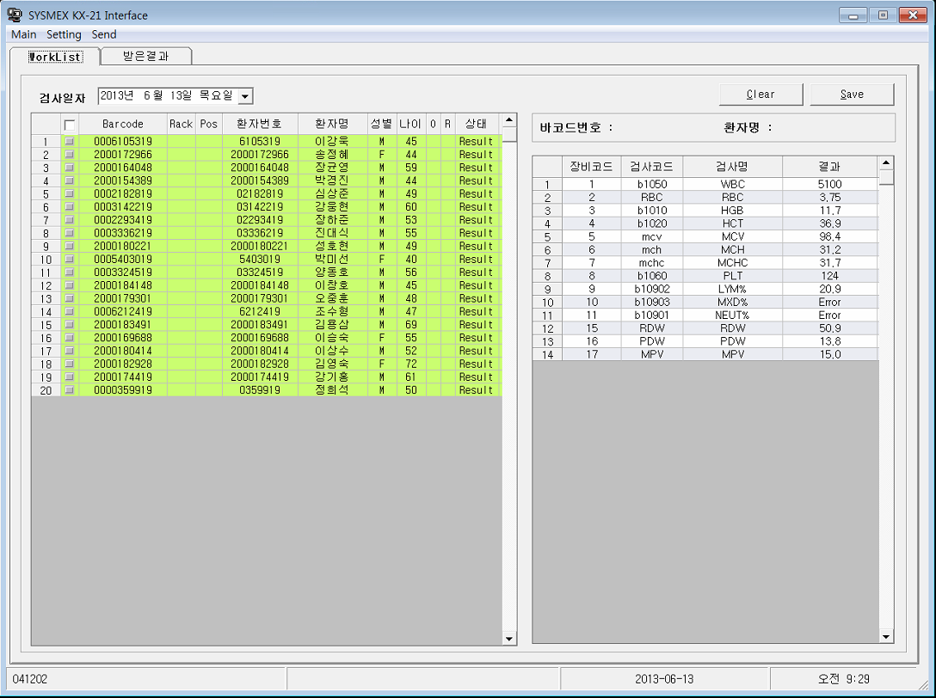

Slide 11
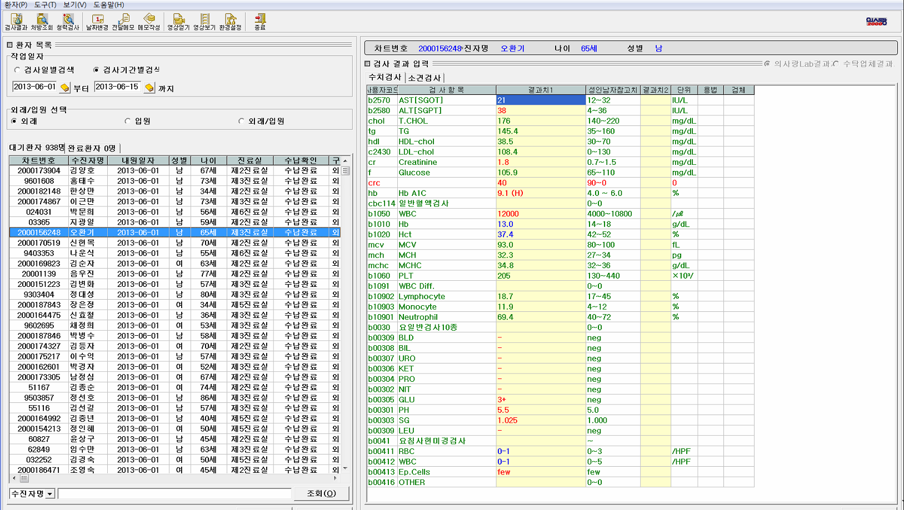
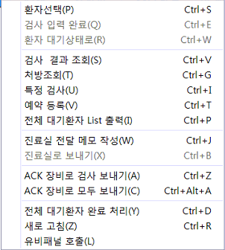

Slide 12
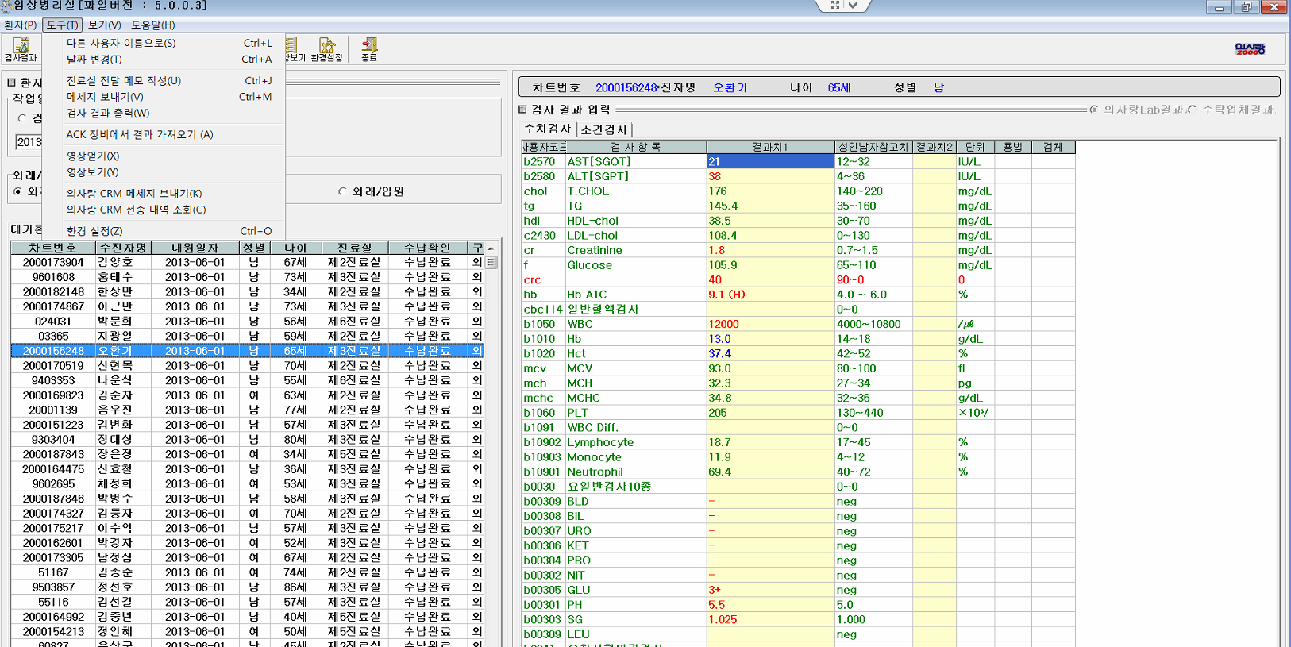
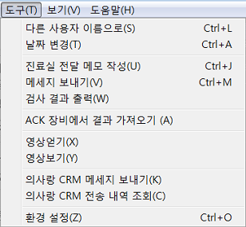

Slide 13
